Slide 1
Презентация к уроку для 4 класса по курсу Основы религиозной культуры светской этики Модуль «Светская этика» Тема: Дружба.
Подготовила:
Николаева Наталья Ивановна,
Учитель МБОУ Злоказовской СОШ
Октябрь, 2013

Slide 3
Дружба

Slide 4
Из интервью учителей:
Дружба – это…
доверие людей друг к другу; надёжная опора;
рука помощи, самопожертвование,
умение уступать; хранить секреты;
счастье; мир; тепло; удача; уважение;
прийти на помощь в трудную минуту; взаимовыручка…

Slide 5
По толковому словарю С.Ожегова: «Дружба – близкие отношения, основанные на взаимном доверии, привязанности, общности интересов»
Дружба — …это бескорыстная приязнь. Толковый словарь В.Даля

Slide 6
1. Своими самыми лучшими друзьями (подругами) ты считаешь тех, А. С кем у меня складываются отличные отношения. В. На кого можно всегда положиться в трудную ситуацию. С. Кто умеет многого добиваться в жизни.

Slide 7
2. Честно говоря, тебе очень хотелось, чтобы твои лучшие друзья… А. Были классными и интересными личностями. В. Помогали тебе, когда ты об этом попросишь. С. Никогда не предавали тебя в трудную минуту.

Slide 8
3. Если тебе предложили выбрать одну из книг для чтения по вечерам, то это была ба книга… А. О том, как заводить друзей и поддерживать хорошие отношения в жизни. В. Про интересных людей и их приключения. С. Детектив или фантастика.

Slide 9
4. На перемене одноклассники начинают спорить и, кажется, вот-вот поссорятся. Как ты себя при этом поведешь? А. Попытаюсь их утихомирить… В. Отойду в сторону – это не мои проблемы. С. Разберусь – кто прав, а кто виноват – и выскажу свое мнение.

Slide 10
5. Согласишься ли ты с утверждением, что большинство людей были бы гораздо счастливее, если больше доверяли друг другу? А. Думаю, что да. В. Я не уверен(а). С. По-моему, счастье не в этом.

Slide 11
6. Как ты считаешь у тебя есть качества, которыми ты гордишься, но которые так и не оценили ( может быть, пока ) твои друзья? А. Сомневаюсь. В. Мне такая мысль никогда в голову не приходила… С. Однозначно да.

Slide 12
Ты знаешь, что у друга ( подруги ) случилась неприятность и он(а) скорее всего позвонит и попросит тебя помочь. Ты… А. Не стану дожидаться и позвоню сам(а). В. Посочувствую по телефону. С. Попрошу родителей сказать, что меня нет дома.

Slide 13
Сложите вместе относящиеся к вам баллы. Сумма баллов покажет вам результат.
 | А | В | С
1 | 0 | 3 | 6
2 | 6 | 0 | 3
3 | 6 | 3 | 0
4 | 0 | 6 | 3
5 | 6 | 3 | 0
6 | 3 | 0 | 6
7 | 6 | 3 | 0

Slide 14
0–20 баллов: Наверное, тебе вряд ли удалось бы толком ответить, а зачем вообще друзья. Тебе, в сущности, и без них не плохо,… Что хочешь, то и делаешь, опять же – никаких обязательств перед человеком, с которым дружишь… Задумайся: а тебе никогда не бывает одиноко в глубине души? Все-таки в одиночку трудно прожить на свете.

Slide 15
21 – 33 балла: Ты личность, с которой интересно и приятно общаться. О том, чтобы заполучить тебе в число лучших друзей, мечтают многие. К тому же у тебя есть замечательное качество – надежность: ты никогда не подведешь в трудную минуту. Словом, ты действительно умеешь дружить, и твоим близким людям можно просто позавидовать.

Slide 16
34 – 48 баллов: Для тебя дружба – это все или почти все. Ты изводишься (и изводишь других), когда тебе подолгу приходится не видеться с человеком, которого считаешь другом или подругой. Ради этого человека ты готов(а ) даже отодвинуть свои интересы в сторону. Попытайся спуститься с небес на землю!

Slide 17
Игра “Волшебный стул”.

Slide 18
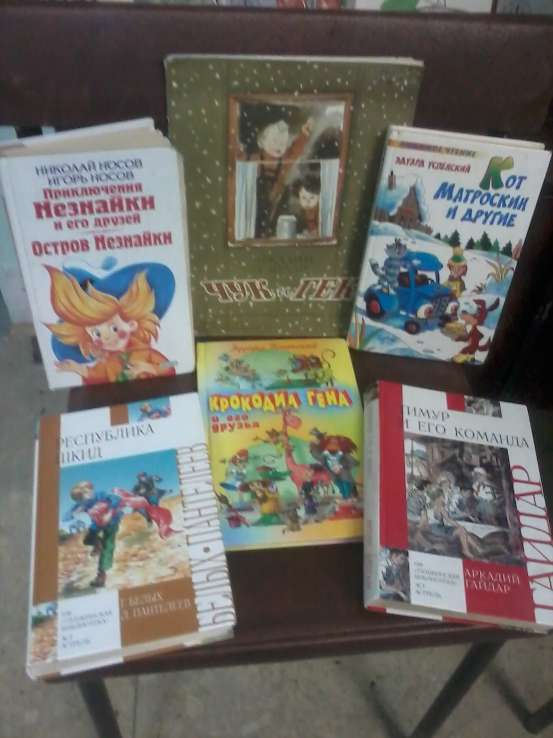
Книги с произведениями о дружбе.

